Slide 1

Chào mừng các con đến với tiết Toán

Slide 2



KHỞI ĐỘNG

Slide 3

Bài 11:
Phép trừ (qua 10)
trong phạm vi 20
Tiết 5

Slide 4
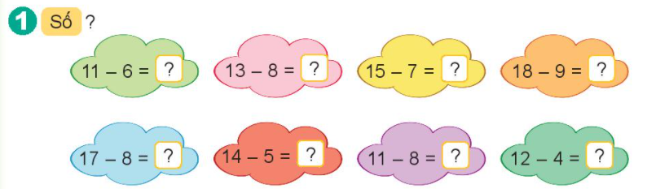
5
5
8
9
9
9
3
8

Slide 5
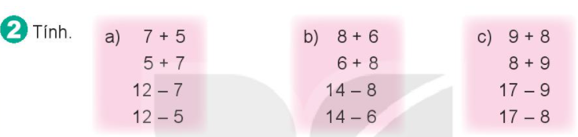
= 12
= 14
= 17
= 12
= 14
= 17
= 5
= 6
= 8
= 7
= 8
= 9

Slide 6
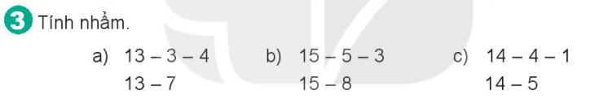
13 - 3 - 4 = 6
13 - 7 = 6
15 - 5 - 3 = 7
15 - 8 = 7
14 - 4 - 1 = 9
14 - 5 = 9

Slide 7
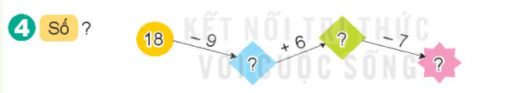
15
9
8

Slide 8
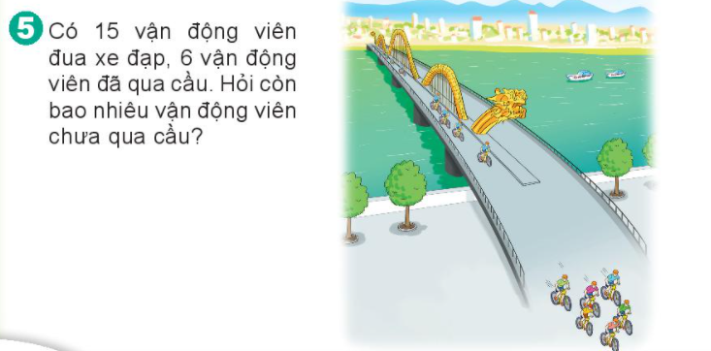
Tóm tắt
Trên cầu có: 15 vận động viên
Đã qua cầu : 6 vận động viên
Chưa qua cầu:... vận động viên?
Bài giải
Còn số vận động viên chưa qua cầu là:
15 - 6 = 9 (vận động viên)
Đáp số: 9 vận động viên

Slide 9
Định hướng bài học sau
Ôn lại các phép trừ đã học

Slide 10

CHÀO TẠM BIỆT

